Slide 1
Bacharelado em Computação (MDCC)
Universidade Federal do Ceará
Disciplina de Linguagens de Programação
Orientação a Objetos (Herança)
Classes como Abstrações de Dados Completas
Prof. Francisco Heron de Carvalho Junior

Slide 2
Orientação a Objetos (OO)
Encapsulamento;
Estado explícito;
Herança:
  Evitando duplicação de código;
  Nova abstração linguística: classes;
  Classes não são essenciais para OO, mas seu uso é disseminado nas linguagens OO modernas;
Simula 67, Smalltalk-80,
C++, Eiffel, Java, C#

Slide 3
Orientação a Objetos (OO)
Herança
Usando TADs, podemos construir programas hierarquicamente, a partir de TADs definidos em função de outros TADs;
  Abusando da linguagem, chamaremos esses TADs de componentes;
Em OO, reconhece-se que componentes de diferentes TADs tem estrutura em comum;
  Ex: tipos de dados que representam coleções.
Como evitar a duplicação da implementação das partes comuns ?
  OO responde isso com o conceito de herança.

Slide 4
Orientação a Objetos (OO)
Herança
OO é uma técnica de programação;
Logo, é ortogonal ao modelo computacional;
Qualquer modelo computacional pode suportar OO;
  Inserindo a abstração linguística para classe;
  No nosso caso, usaremos o modelo com estado;
Duplicação de código é uma grande fonte de erros de programação, motivando a importância da herança;
Em OO, a implementação de uma classe pode estar espalhada em várias unidades do código, talvez em código objeto, o que pode dificultar a implementação.

Slide 5
Orientação a Objetos (OO)
Herança
No passado, acreditou-se que a herança resolveria o problema do reuso do software;
  Bibliotecas de classes a serem distribuídas por terceiros para composição de aplicações;
Entretanto, outras técnicas ocuparam essa função;
  Componentes de software;
  Frameworks;
  Padrões de projeto.
Herança permanece útil no contexto de uma única aplicação, ou família de aplicações fortemente relacionadas.

Slide 6
Orientação a Objetos (OO)
Objetos e Classes
Objetos são entidades de um programa em tempo de execução que encapsulam um estado de forma que este só pode ser acessado de uma forma controlada:
  Métodos;
  Propriedades invariantes;
Classes representam protótipos para instanciação de objetos que possuem estrutura em comum
  Estrutura = estado interno + métodos de acesso;
  Definidas de forma incremental, por herança a partir de outras classes das quais herdam sua estrutura;
  Abstração linguística: classe.

Slide 7
Orientação a Objetos (OO)
Objetos e Classes - Exemplo
class Counter
attr val
meth init(Value)
val := Value
end
meth browse
{Browse @val}
end
meth inc(Value)
val:=@val+Value
end
end
A declaração da classe é um comando executado em tempo de execução;
A classe é um valor ligado a uma variável:
  No exemplo, Counter;
Uma classe pode ser declarada no contexto de um procedimento:
  A cada chamada, nova classe é criada.

Slide 8
Orientação a Objetos (OO)
Objetos e Classes - Exemplo
C = {New Counter init(0)}
{C inc(6)} {C inc(6)}
{C browse}
local X in {C inc(X)} X=5 end
{C browse}
declare S in
local X in thread {C inc(X)} S=unit end X=5 end
{Wait S} {C browse}
Nada aparece
no “browser”.
Qual o motivo ?
Semântica data-flow

Slide 9
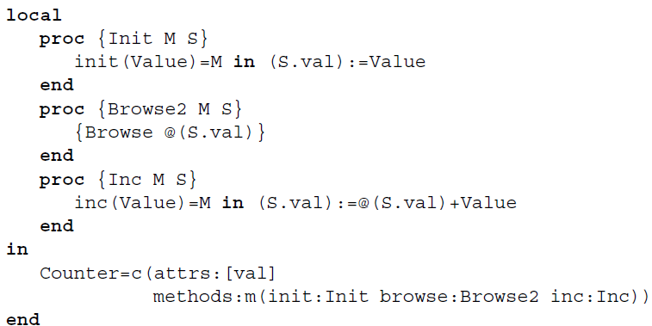
Orientação a Objetos (OO)
Objetos e Classes - Exemplo
Removendo o
suporte sintático
para classes

Slide 10
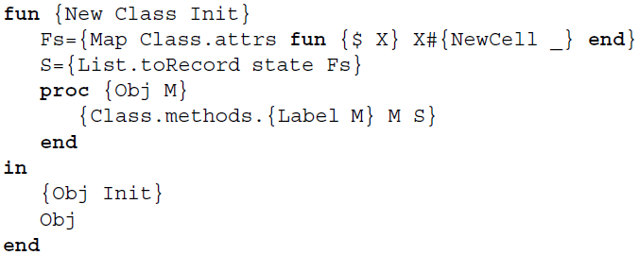
Orientação a Objetos (OO)
Objetos e Classes - Exemplo
Instanciação de
um objeto

Slide 11
Estrutura Sintática de Classes
Membros de uma classe:
  Attributos (attr):
    Variável de instância;
    Visíveis aos métodos das classes e seus descendentes;
  Métodos (meth):
  Propriedades (prop):
    Modificação do comportamento dos objetos da classe;
Instanciação de um objeto:
  MyObj = {New MyClass init}
Passagem de mensagem a um objeto:
  {MyObj M}

Slide 12
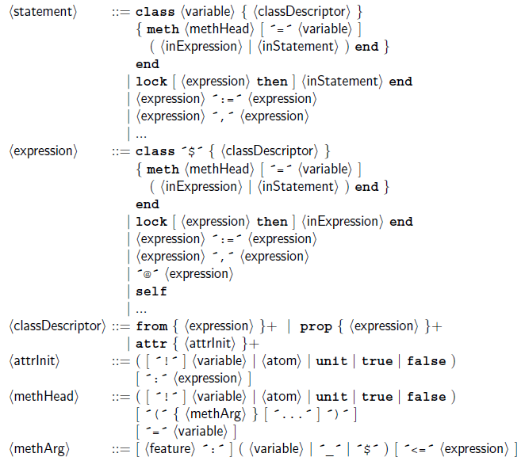
Orientação a Objetos (OO)
Sintaxe

Slide 13
Classes – Inicialização de Atributos
Por instância;
  class OneApt
  attr streetName
  meth init(X) @streetname=X end
  end
  Apt1={New OneApt init(drottninggatan)}
  Apt2={New OneApt init(rueNueve)}
Por classe;
Por conjunto de classes inter-relacionadas (brand);

Slide 14
Classes – Inicialização de Atributos
Por instância;
Por classe;
  class YorkApt
  attr
  streetName:york
  streetNumber:100
  wallColor:_
  floorSurface:wood
  meth init skip end
  end
  Apt3={New YorkApt init}
  Apt4={New YorkApt init}
Por conjunto de classes inter-relacionadas (brand);

Slide 15
Classes – Inicialização de Atributos
Por instância;
Por classe;
Por conjunto de classes inter-relacionadas (brand);
  L=linux
  class RedHat
  attr ostype:L
  end
  class SuSE
  attr ostype:L
  end
  class Debian
  attr ostype:L
  end

Slide 16
Classes – Mensagens de Primeira Classe
{Obj M} – chamada ao objeto
  Registro estático como mensagem;
  Registro dinâmico como mensagem;
Definição do método:
  Lista de argumentos fixa;
  Lista de argumentos flexível;
  Referência ao rótulo do método com variável;
  Argumento opcional;
  Rótulo de método privado;
  Rótulo de método dinâmico;
  Método otherwise.

Slide 17
Classes – Atributos de Primeira Classe
class Inspector
meth get(A ?X)
X=@A
end
meth set(A X)
A := X
end
end
Uma classe com esses métodos
permite o acesso irrestrito a seus
atributos a quem conhecer o nome
dos métodos
Perigoso para
programação
Útil para depuração

Slide 18
Bacharelado em Computação (MDCC)
Universidade Federal do Ceará
Disciplina de Linguagens de Programação
Orientação a Objetos (Herança)
Classes como Abstrações de Dados Completas
Prof. Francisco Heron de Carvalho Junior

